Slide 1
Melhoria da Atenção à Saúde das Crianças de 0 à 72 meses na UBS 14 de Março, Canguçu- RS
Elizabeth Marquez Mussi
Orientadora: Cristina Bossle de Castilhos
Pelotas, 2015

Slide 2
Introdução:
Importância:
Captação precoce das crianças
Organização da gestão
Acompanhamento no crescimento e desenvolvimento das crianças
Estimulo ao aleitamento materno, orientação nutricional e higiene bucal.
Educação em prevenção - vacinas, acidentes
Atividade de controle das doenças prevalentes

Slide 3
Introdução:
Características do 4º distrito de Canguçu:
A população de Canguçu é de 53.256 habitantes, segundo o censo do IBGE, 2010, a maior parte dos habitantes mora na zona rural, sendo o município considerado o maior minifúndio do Brasil, conta com quatorze mil minifúndios.
O quarto distrito é um dos cinco que formam parte do Município.
4.015 habitantes
Quanto à cobertura em saúde, há 17 UBS distribuídas pelo interior, somente uma com ESF.
Não contamos com Núcleo de Apoio a Saúde da Família (NASF).

Slide 4
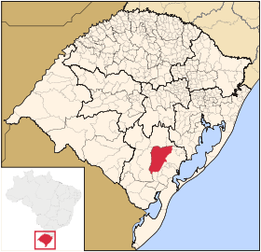
CANGUÇU RS

Slide 5
Introdução:
Caracterização da UBS
Equipe: uma técnica em enfermagem, uma médica de família vinculada ao PMM, e o motorista: demanda espontânea, demanda agendada, atividades educativas e de promoção em saúde, visitas domiciliares entre outras.
Pessoas cadastradas 4.015, das quais 3166 têm 15 ou mais anos, 1240 são mulheres de 10 a 59 anos, 60 são gestantes, 546 são idosos, e 48 crianças menores de um ano, o restante está distribuído nas outras faixas etárias.
Sem atividade de puericultura até o inicio da intervenção.

Slide 6
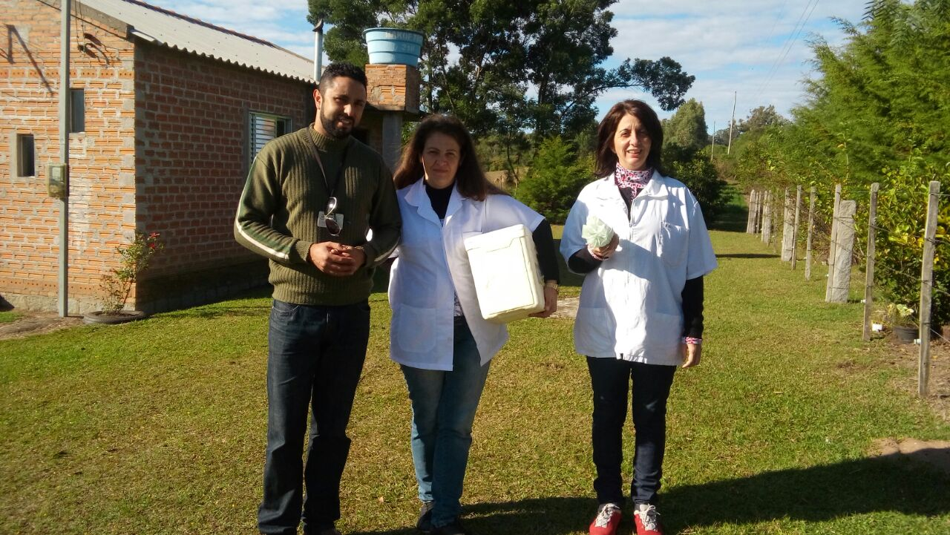
Introdução

Slide 7
Introdução
Justificativa:
A taxa de mortalidade infantil caiu muito nas últimas décadas, principalmente em virtude da diminuição da pobreza, ampliação da cobertura da ESF e a outros fatores, os óbitos infantis diminuíram de 47,1 a cada mil nascidos vivos, em 1990, para 15,6 em 2010 (IBGE, 2010; BRASIL, 2012).
Estimativas apontam para um número de 48 crianças menores de 1 ano e 96 crianças menores de 5 anos, sem acompanhamento na UBS até o inicio da nossa intervenção.

Slide 8
Objetivo Geral
Melhorar a Atenção à Saúde das Crianças de 0 à 72 meses na UBS 14 de Março, Canguçu- RS

Slide 9
Objetivos específicos
Ampliar a cobertura do programa
Melhorar a qualidade do atendimento a criança
Melhorar a adesão ao programa saúde da criança
Melhorar o registro das informações
Mapear as crianças de risco pertencentes a área de abrangência
Promover a saúde das crianças

Slide 10
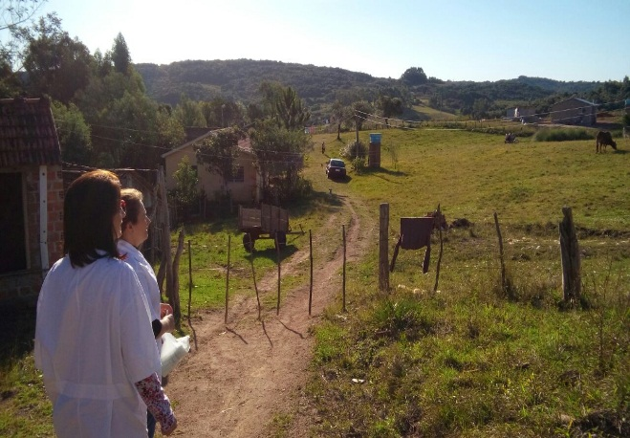
Metodologia
Período 12 semanas
Capacitação da equipe e definição de
tarefas
Cadastramento
Priorização do atendimento
Busca ativa de crianças faltosas
Garantir material adequado e suplementos
Vacinação em dia
Orientação a comunidade ( puericultura, aleitamento, controles)
Registros

Slide 11
Metodologia
Logística da intervenção:
Manual Técnico de saúde da criança do Ministério da Saúde (BRASIL, 2012).
Ficha espelho e ficha de coleta de dados fornecidas pela UFPEL, e as cadernetas de controle da criança utilizadas pelo Ministério de Saúde.
Organização de prontuários anexando ficha espelho.

Slide 12
Objetivos, metas e Resultados
Objetivo 1: Ampliar a cobertura do programa
Meta 1: Ampliar a cobertura da atenção a saúde da criança para 40% das crianças entre zero e 72 meses pertencentes a área de abrangência da UBS.
Resultado: 52 crianças inscritas, em um total de 200 crianças de 0 a 72 meses moradoras na área de abrangência das unidades, o que corresponde a um total de 26,0%. ( Falta de equipe completo).
Agendamento, Programa Bolsa Família, escolas, contato com lideranças, promoção,

Slide 14
Objetivos, metas e Resultados
Objetivo 2: Melhorar a qualidade do atendimento à criança
Meta 2: Realizar a primeira consulta na primeira semana de vida para 100% das crianças cadastradas.
Resultado: 25 (48,1%) crianças. Ficando assim distribuído: no primeiro mês, das 20 crianças cadastradas 17 (85%) tinham anotações de primeira consulta na primeira semana de vida, no segundo mês foram 13 (38,2%) crianças das 34 cadastradas e no terceiro mês 25 (48,1%).
a partir do preenchimento das cadernetas de saúde das crianças
Agendar primeira consulta após alta do hospital

Slide 16
Objetivos, metas e Resultados
Objetivo 2 : Melhorar a qualidade do atendimento à criança.
Meta 3: Monitorar o crescimento em 100% das crianças cadastradas.
Resultados: Esta meta obteve 100% de qualidade. Ficando assim distribuído: no primeiro mês 20 (100%) crianças, no segundo mês 34 (100%) crianças e no terceiro mês 52 (100%) crianças.
Capacitação da equipe para se
familiarizar com curvas crescimento,
Técnicas de medidas antropométricas.

Slide 17
Objetivos, metas e Resultados
Objetivo 2: Melhorar a qualidade do atendimento à criança
Meta 4: Monitoramos 100% das crianças com déficit de peso
Resultados: meta atingida em 100% em toda a intervenção. No primeiro mês nenhuma criança com déficit de peso, no segundo mês 5 (100%) e no terceiro 5 (100%). Monitoramento do déficit de peso em todas elas, investigação das causas e correção das mesmas
-Três crianças com tratamento para parasitoses, e correção de hábitos alimentares: melhora nas curva de crescimento
-Duas com comorbidades: uma com hipo crescimento, outra criança tem um baixo peso possivelmente secundário a infeções de repetição.

Slide 18
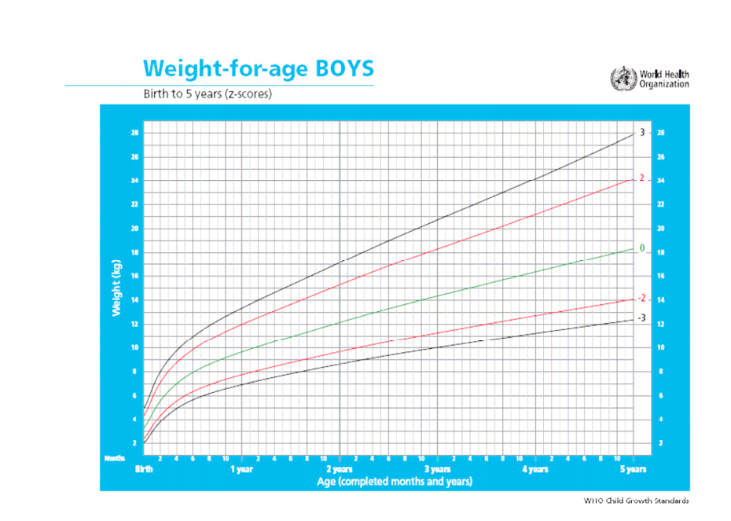
Objetivos, metas e Resultados
Objetivo 2: Melhorar a qualidade do atendimento à criança.
Meta 5: Monitorar 100% das crianças com excesso de peso.
Resultados: Das 52 crianças cadastradas só duas delas encontravam-se com excesso de peso,
acompanhadas pela equipe bom vínculo, exercício.

Slide 19
Objetivos, metas e resultados
Objetivo 2: Melhorar a qualidade do atendimento à criança.
Meta 6: Monitorar o desenvolvimento em 100% das crianças
Das 52 crianças cadastradas no programa todas tiveram avaliação do desenvolvimento, no primeiro mês foram 20 (100%), no segundo mês 34 (100%) e no terceiro mês 52 (100%).
Capacitação da equipe, aspectos relevantes do desenvolvimento normal segundo o grupo etário.
Relação com professores das escolas detecção de problemas mais sutis déficit de atenção, transtornos comportamentais

Slide 20
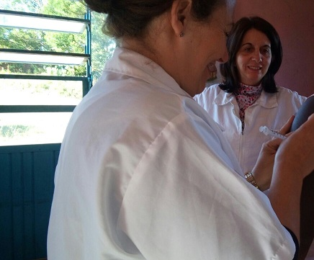
Objetivos, metas e resultados
Objetivo 2: Melhorar a qualidade do atendimento à criança.
Meta 7: Vacinar 100% das crianças de acordo com a idade.
Resultados: No primeiro mês identificamos 19 (95%) crianças com vacina em dia, no segundo mês 32 (94,1%) e no terceiro mês 52 (100%).
Monitoramento conjunto com a UBS Central do município, para onde as mães eram encaminhadas.

Slide 22
Objetivos, metas e resultados
Objetivo 2: Melhorar a qualidade do atendimento à criança.
Meta 8: Realizar suplementação de ferro em 100% das crianças de 6 a 24 meses.
Resultado: Nenhuma criança fazia uso do suplemento antes do cadastramento e acompanhamento na UBS, a partir do cadastramento, no primeiro mês11(100%) crianças iniciaram suplementação de ferro, no segundo mês 13 (100%) e no terceiro mês 15 (100%).

Slide 23
Objetivos, metas e resultados
Objetivo 2: Melhorar a qualidade do atendimento à crianças
Meta 9 : Realizar triagem auditiva em 100% das crianças.
Resultado: Verificamos que 22 crianças realizaram triagem auditiva ao nascimento, segundo consta nas carteirinhas de controle. Foram 9 (45%) no primeiro mês, 10 (29,4%) no segundo mês e 22 (42,3%) das crianças no terceiro mês.
Não se fazia esta triagem no município. Dos que tem feito a triagem só um foi patológico no início, e foi repetido o exame com resultado normal no segundo controle.

Slide 25
Objetivos, metas e resultados
Objetivo 2: Melhorar a qualidade do atendimento à criança.
Meta 10: Realizar teste do pezinho em 100% das crianças até 7 dias de vida.
Resultado: Identificamos 17 (85%) crianças com teste do pezinho até 7 dias de vida no primeiro mês, no segundo mês foram 27 (79,4%) crianças e no terceiro mês 41 (78,8%) crianças, encaminhamentos diferentes: data e horário para o teste e da primeira consulta com pediatra.

Slide 27
Objetivos, metas e resultados
Objetivos: Melhorar a qualidade do atendimento à criança.
Meta 11: Realizar avaliação da necessidade de atendimento odontológico em 100% das crianças de 6 a 72 meses.
Resultado: Todas as crianças com idades entre 6 e 72 meses inscritas no programa tiveram avaliação da necessidade de atendimento odontológico 100%. No primeiro mês foram 19 (100%), no segundo mês 33 (100%) e no terceiro mês 49 (100%)
Atividade integrada as atividades da equipe desde o ano passado início, quando tínhamos uma dentista do PROVAB.

Slide 28
Objetivos, metas e resultados
Objetivo: Melhorar a qualidade do atendimento à criança.
Meta 12: Realizar primeira consulta odontológica para 100% das crianças de 6 a 72 meses.
Resultado: Não conseguimos realizar nenhuma consulta odontológica, pois a equipe ficou sem a dentista antes mesmo do início do período da intervenção.
As crianças que necessitavam de atendimento odontológico foram encaminhadas para consultar na UBS Central do município.

Slide 29
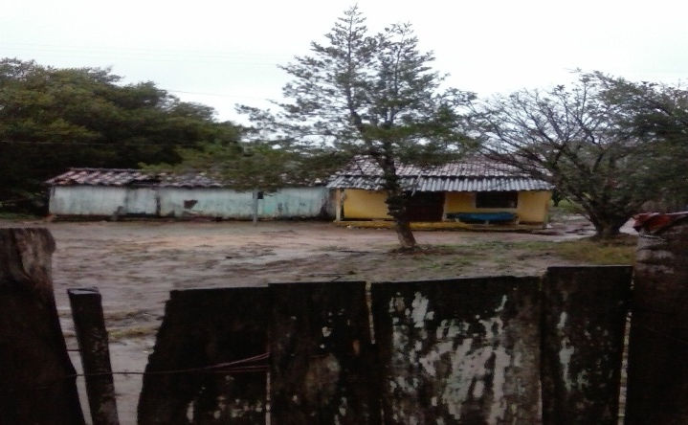
Objetivos, metas e resultados
Objetivo: Melhorar a adesão ao programa de Saúde da Criança.
Meta 13: Fazer busca ativa de 100% das crianças faltosas às consultas
Resultado: No primeiro mês não tivemos crianças faltosas, no segundo mês foram 3 (100%) e no terceiro mês 10 (100%) crianças faltosas. Todas foram buscadas, apesar das dificuldades e da falta de ACS. As lideranças da comunidade colaboraram muito.

Slide 30
Objetivos, metas e resultados
Objetivo: Melhorar o registro das informações.
Meta 14: Manter registro na ficha espelho de saúde da criança/ vacinação de 100% das crianças cadastradas
Resultado: Todas as crianças cadastradas no programa de saúde da criança tem o registro atualizado ao final da intervenção. No primeiro mês foram 20 (100%), no segundo mês 34 (100%) e no terceiro mês 52 (100%).
Planilhas e fichas-espelho organizadas em cada unidade, por ordem alfabética e com alertas de cores para casos de risco.
Registros atualizados com endereço telefone.

Slide 31
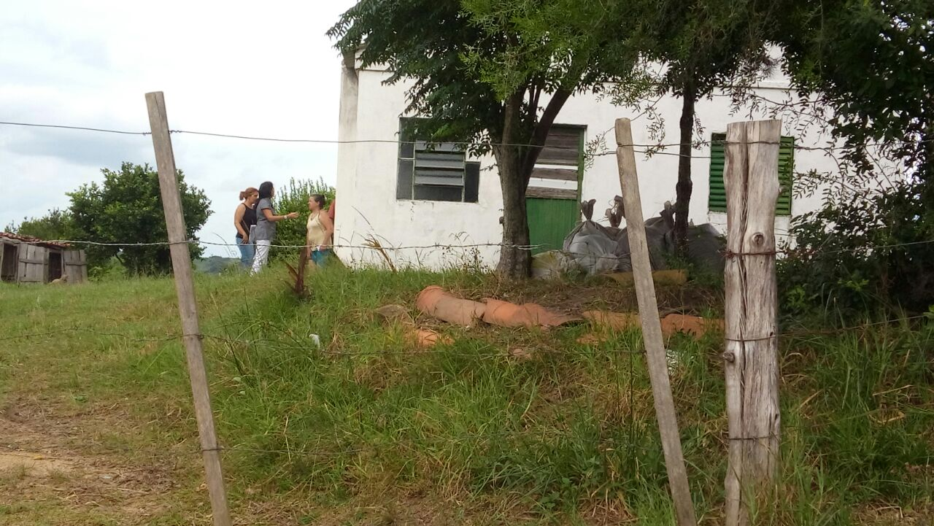
Objetivos, metas e resultados
Objetivo 5: Mapear as crianças de risco
pertencentes a área de abrangência
Meta 15: Realizar avaliação de risco em 100% das crianças cadastradas no programa
Resultado: Todas as crianças inscritas no programa foram avaliadas quanto aos riscos de adoecer, sofrerem acidentes, risco social e de qualquer tipo de dano a saúde e integridade física e mental. No primeiro mês foram 20 (100%), no segundo mês 34 (100%) e no terceiro mês 52 (100%) crianças avaliadas.
Nos domicílios na área de atividade e convivência da criança com a família.

Slide 32
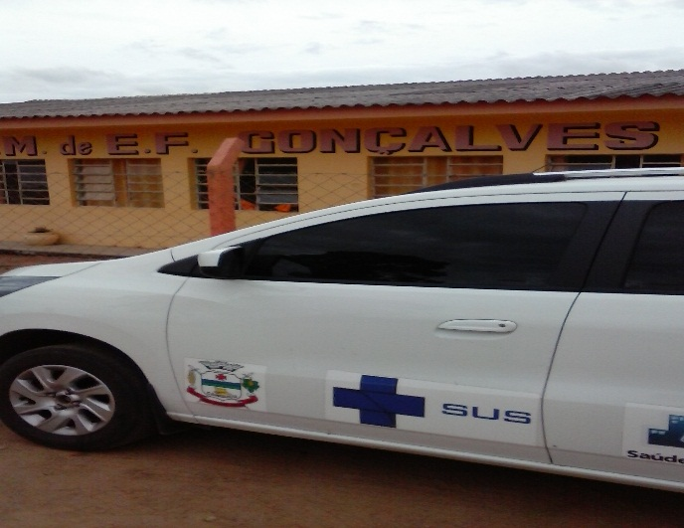
Objetivos, metas e resultados
Objetivo 6: Promover a saúde das crianças.
Meta 16: Dar orientações para prevenir acidentes na infância em 100% das consultas de saúde da criança.
Resultado: Todas as crianças inscritas no programa receberam orientação sobre prevenção de acidentes. No primeiro mês foram 20 (100%), no segundo mês 34 (100%) e no terceiro mês 52 (100%) crianças avaliadas.
Grupos de crianças nas escolas

Slide 33
Objetivos, metas e resultados
Objetivo: 6: Promover a saúde das crianças
Meta 17: Colocar 100% das crianças para mamar durante a primeira consulta.
Resultado: todas as crianças menores de um ano estavam sendo amamentadas e todas foram postas para mamar na primeira consulta de contato com a equipe, no primeiro mês foram 3 (15%) crianças, no segundo mês 6 (17,6%) e no terceiro mês 10 (19,2%)
Técnica da lactação.

Slide 35
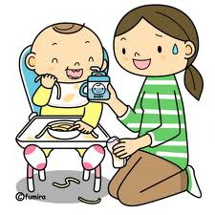
Objetivos, metas e resultados
Objetivo 6: Promover a saúde das crianças
Meta 18: Fornecer orientações nutricionais de acordo com a faixa etária para 100% das crianças.
Resultado: Todas as mães receberam orientação nutricional no momento da consulta de acordo a idade das crianças. No primeiro mês foram 20 (100%), no segundo mês 34 (100%) e no terceiro mês 52 (100%) crianças.
Reuniões de equipe formação e conhecimento, cópias de orientações nutricionais que entregamos de acordo com a faixa etária.

Slide 36
Objetivos, metas e resultados
Objetivo 6: Promover a saúde das crianças
Meta 19: Fornecer orientações sobre higiene bucal, etiologia e prevenção de cárie para 100% das crianças de acordo com a faixa etária.
Resultado: Todas as mães receberam orientação sobre higiene bucal, causas e prevenção de cáries. No primeiro mês 20 (100%), no segundo mês 34 (100%) e no terceiro mês 52 (100%) crianças.
Informação e educação na prevenção de cáries,
Difícil acesso a dentista.

Slide 37
Discussão
Ampliação de cobertura de atenção as crianças da área de abrangência;
Construção de um sistema de registros atualizado;
Qualificação da assistência;
Efeitos na equipe: leitura, atualização, discussões, melhora na atenção;
Efeitos na comunidade: controle de crescimento e desenvolvimento, confiança na equipe, pela primeira vez tem acesso a serviço de puericultura que foi adotado como rotina do serviço.

Slide 38
Reflexão crítica sobre o processo pessoal de aprendizagem
A implantação do programa de puericultura foi um grande desafio, pois, não existia este serviço: projeto novo tanto para população quanto para a equipe.
Habilidade para implantar ações programáticas úteis e produtivas.
Conhecimentos em organização e gestão do serviço, monitoramento e avaliação, engajamento público e qualificação da prática clínica.
O curso oferecido pela UFPEL para o desenvolvimento de nosso trabalho é de suma importância, pois oferece todo o necessário para entender o SUS, um sistema de saúde novo para quem veio de outro país.

Slide 39
Reflexão crítica sobre o processo pessoal de aprendizagem
Ferramentas e enriquecimento no conhecimento das áreas sociais, aperfeiçoando o acolhimento da população, no dia a dia e estimulando a participação social da comunidade.
Estimulo a dar continuidade com esta ação programática e desafio ao inicio de outras em outras áreas da saúde.

Slide 40
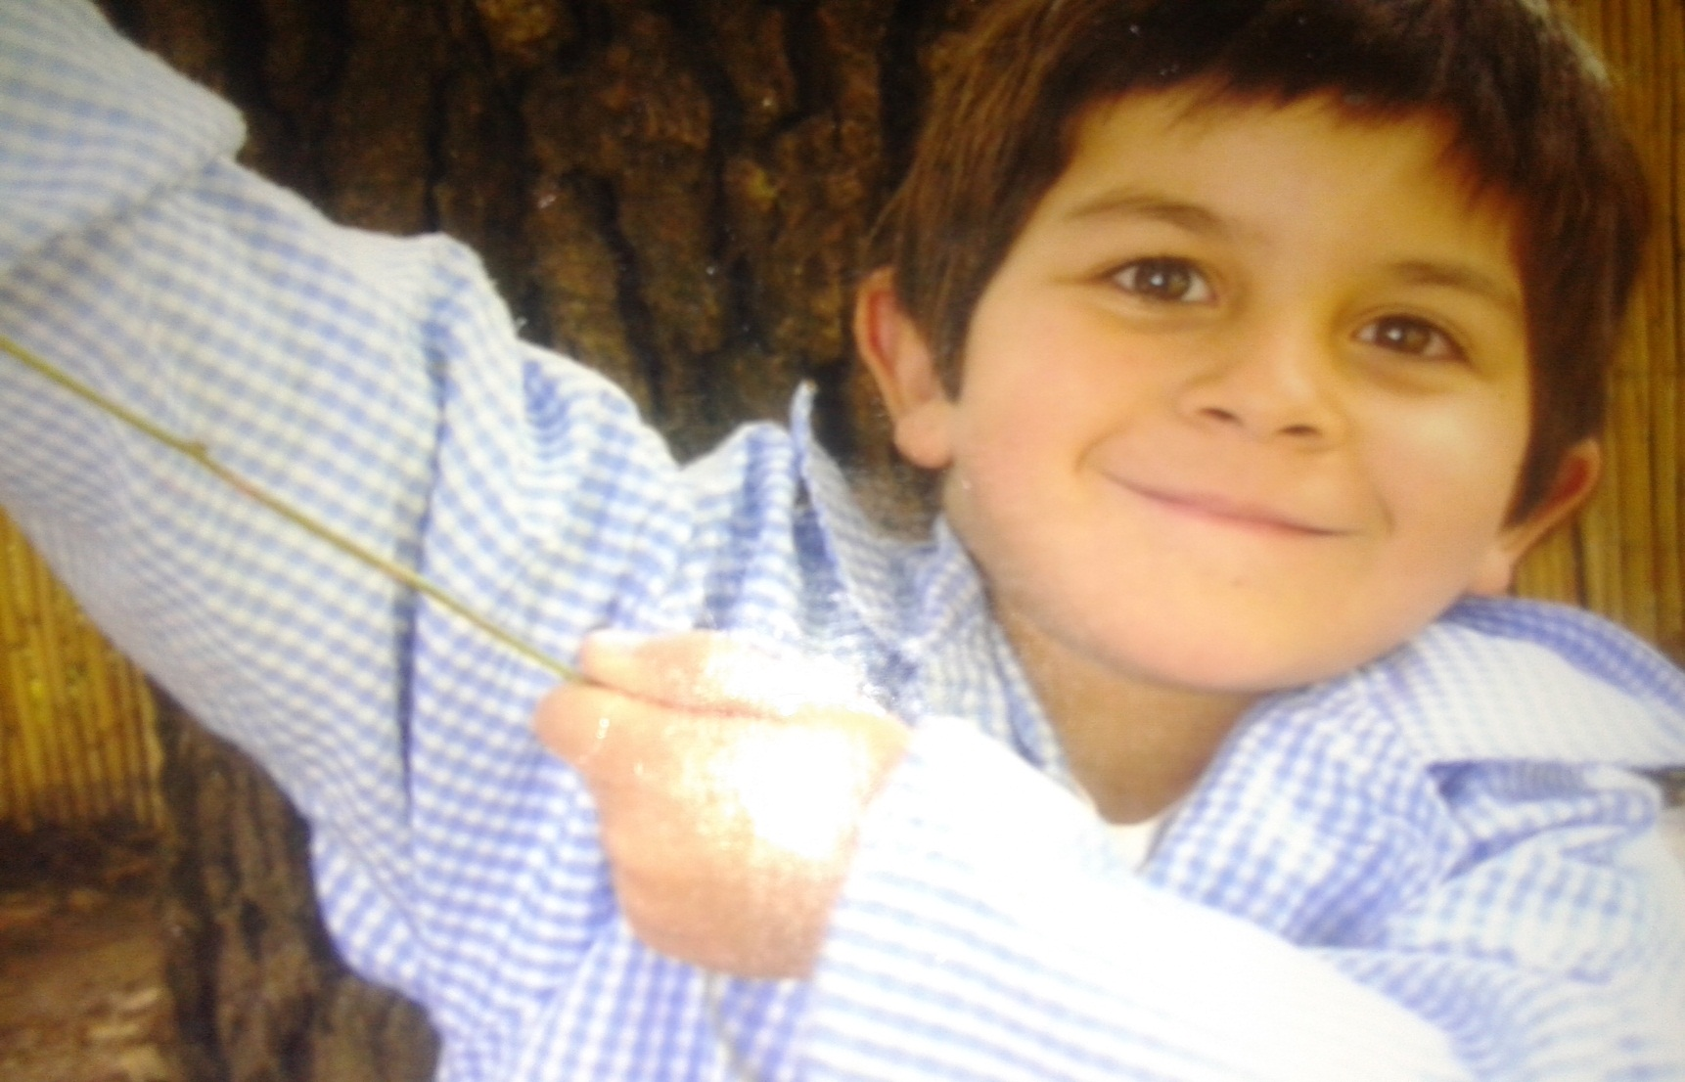
OBRIGADA

